Slide 1
«Чума ХХ века»
© Учитель химии МБОУ гимназии «Перспекетива» г.о.Самара – Анисимова Елена Александровна

Slide 2
Установлено: 85 процентов людей не знают о серьезной опасности курения или существенно недооценивают ее.

Slide 3
Никотиномания – одна из форм наркомании
Эйфория
«кайф»
Психоло-
гическая
зависимость
Физиоло-
гическая
зависимость

Slide 4
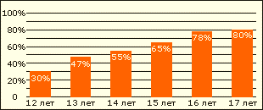
Подростковая никотиномания

Slide 5
Почему подростки начинают курить?
Возрастные группы | Процентное соотношение зависимости от причин курения
 | Подражание другим школьникам | Чувство новизны, интереса | казаться взрослыми, самостоя-тельными | Точной причины не знают
Учащиеся 5-6 классов 7-8 классов 9-10 классов | 50,0 35,6 25,5 | 41,5 30,0 24,0 | 5.5 10,4 15,0 | 3,0 24,0 35,5

Slide 6
Можно ли подростка убедить не курить?

Slide 7
К чему ведет курение подростков?
Здоровье: | Социальные проблемы:
Ухудшение памяти. Снижение физической активности. Затормаживание реакций нервной системы. Инфекционные и хронические заболевания (туберкулёз,бронхит, воспаление голосовых связок и т.д.) Склероз сосудов,повышение риска возникновения сердечных заболеваний. Ослабление иммунитета,предрасположенность к простудным заболеваниям. Онкологические заболевания | Ссоры с членами семьи. Проблемы с трудоустройством. Большие материальные затраты: Покупка данной продукции; Штрафы за курение в общественных местах.

Slide 8
Сигарета. Что скрывает она за своей притягатель-ностью?

Slide 9
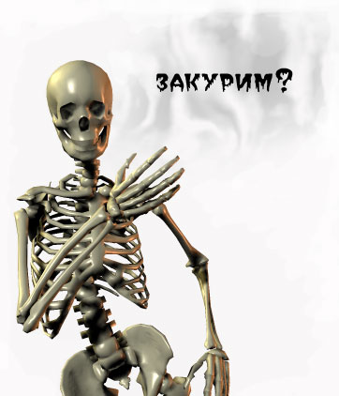
Губительная сигарета
Ежегодно в мире умирает
свыше 5 миллионов человек
В России каждый год курение уносит жизни 220 тысяч человек

Slide 10
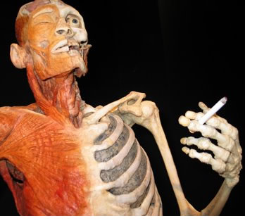

Slide 11
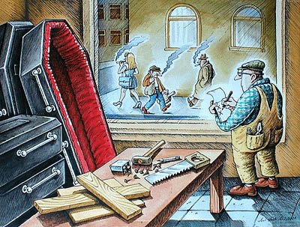

Slide 12
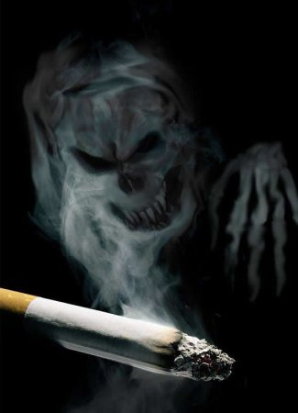
Зажженная сигарета - это "химическая фабрика"
Угарный газ
Канцерогенные смолы
Никотин
Синильная кислота
Радиоактивные
элементы
х
Стирол
Раздражающее
вещество -
акролеин
Сероводород

Slide 13
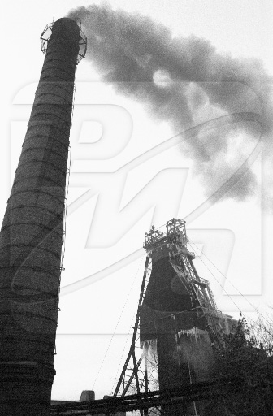
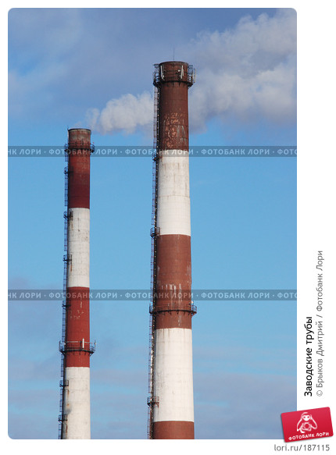
1 сигарета – 2 л ядовитого дыма!

Slide 14
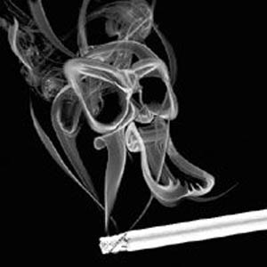

Slide 15
Без внимания компонентов табачного дыма не остается ни один орган человеческого организма

Slide 16
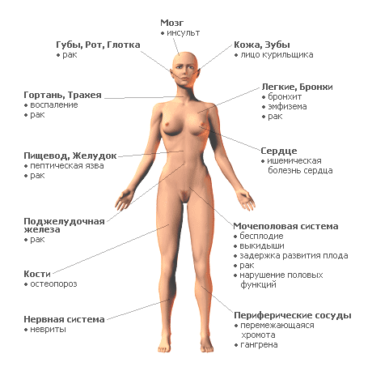

Slide 17
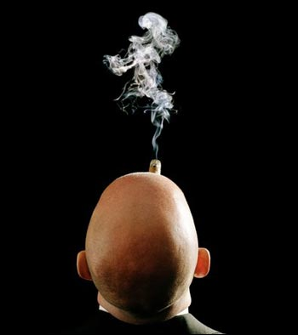

Slide 18
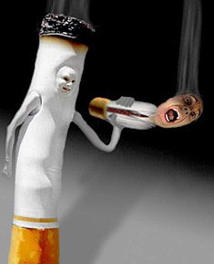

Slide 19
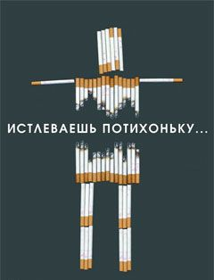

Slide 20
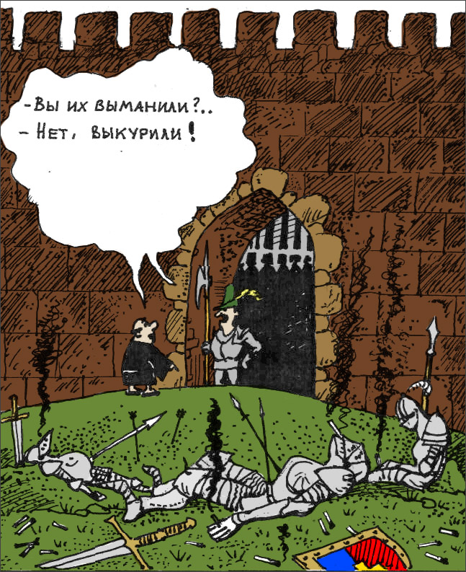

Slide 21
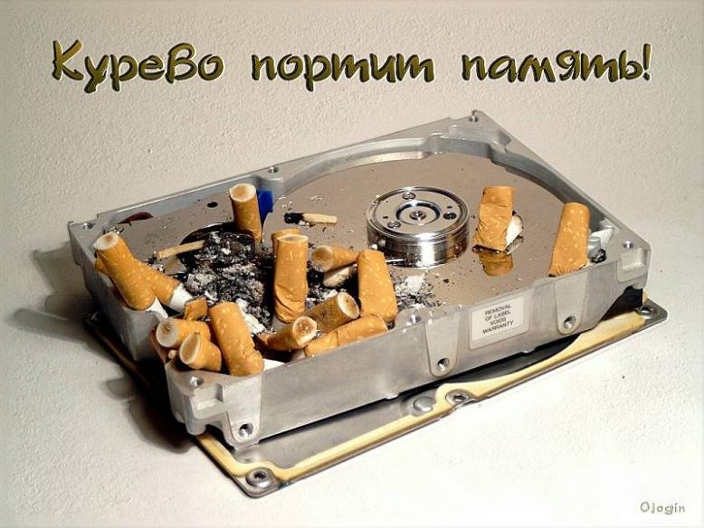
Курение и головной мозг

Slide 22
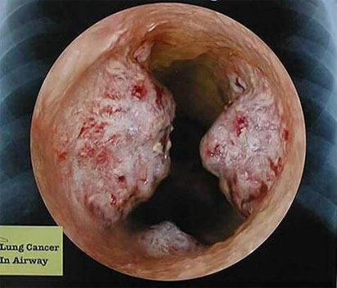
Курение и органы дыхания
Рак гортани

Slide 23
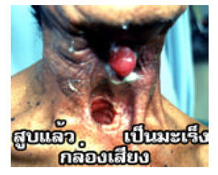

Slide 24
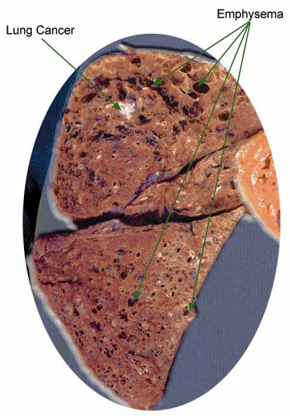
Эмфизема
легких

Slide 25
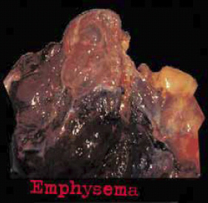

Slide 26
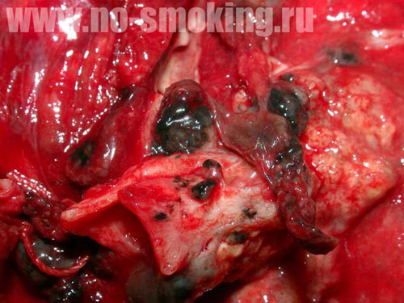
Рак легких

Slide 27
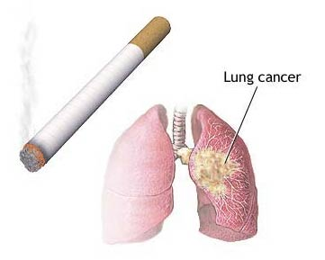

Slide 29
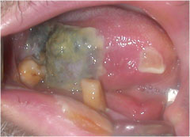
Курение и органы
ротовой полости
Рак десны

Slide 30
Рак губы

Slide 31
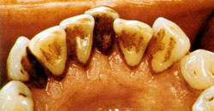
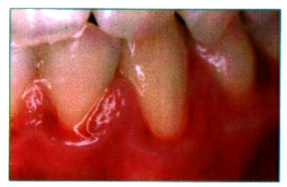
Больные зубы
Воспален-ные десны

Slide 32
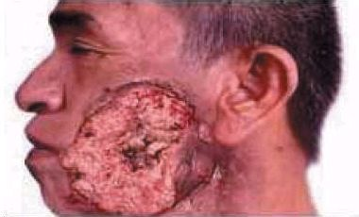
Рак щеки

Slide 33
Курение и органы
Кровеносной системы
Инсульт и инфаркт миокарда

Slide 34
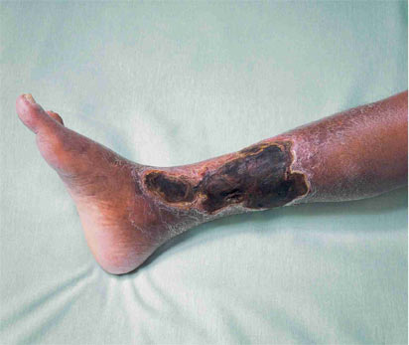
Облитерирующий эндартериит

Slide 35
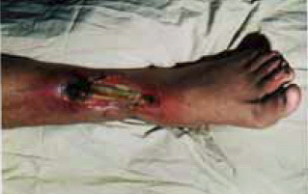
Гангрена

Slide 36
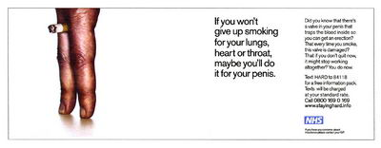
Курение и органы
половой системы
Импотенция и бесплодие

Slide 37
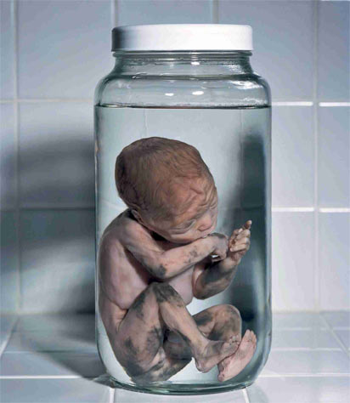
Невынашивание беременности

Slide 38
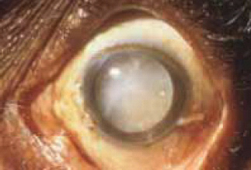
Курение и органы чувств
Катаракта

Slide 39
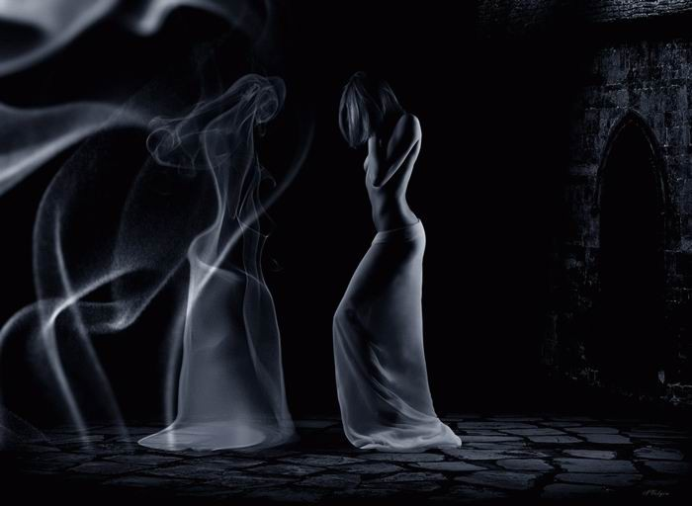
Курение и женщина

Slide 41
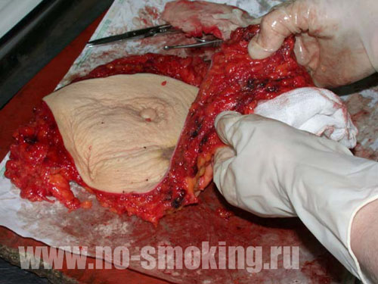
Рак молочной железы

Slide 42
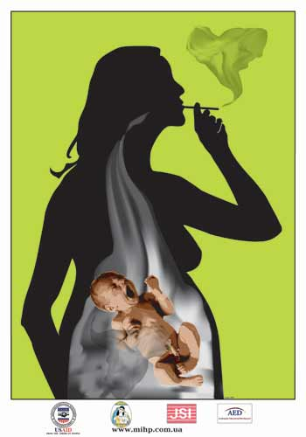
Курение во время беремен-ности – преступ-ление!

Slide 43
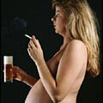

Slide 44
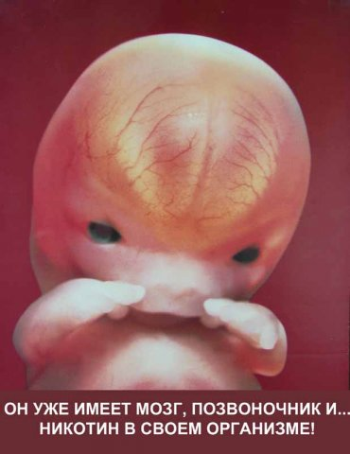

Slide 45
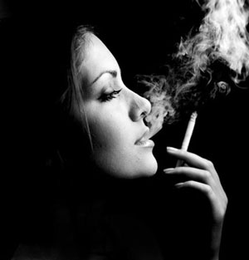
Сигарета – иллюзия красоты

Slide 48
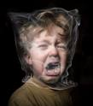
Пассивное курение

Slide 49
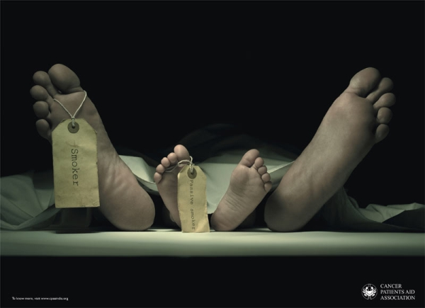
Курильщик и
пассивный курильщик

Slide 50
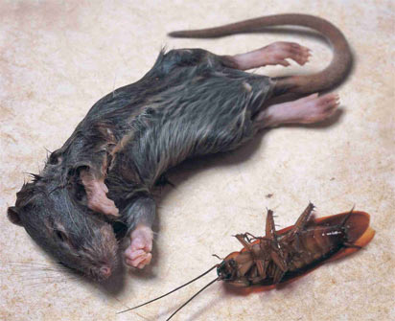
Они были пассивными курильщиками!

Slide 51
Подведем итог

Slide 52
Курение не выгодно!
Подсчитаем:
Если один курильщик в день выкуривает в среднем одну пачку сигарет(средняя цена 20р.), то в год он тратит на сигареты примерно 8000 рублей.
Можно подсчитать, что за 20 лет он потратит 160000 рублей.

Slide 53
Время-деньги!
Подсчитаем:
Человек на выкуривание одной сигареты тратит 3 минуты, в день он затрачивает 1 час. В год на сигареты курильщик тратит 21900 минут или 15 дней беспрерывного курения.
За 20 лет он тратит 304 дня на курение.

Slide 55
«Почему же производят и продают табачные изделия, если они так опасны?», – спросите вы

Slide 56
Да потому, что табачные кампании получают миллиардные прибыли, с которых в казну государств идут налоги!

Slide 57
Табачные фирмы скрывают точную информацию о составе своей продукции, чтобы не отпугнуть курильщиков и не лишиться своей прибыли.

Slide 58
Но во многих странах мира производителей табака закон обязывает размещать на пачках информацию об истинных последствиях табакокурения

Slide 59
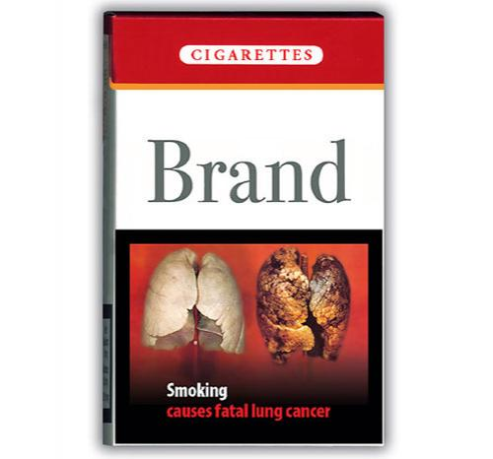

Slide 61
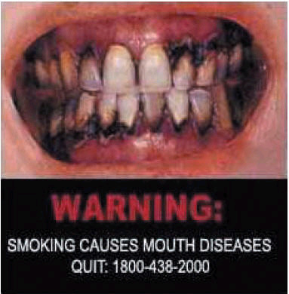

Slide 62
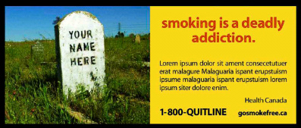

Slide 63
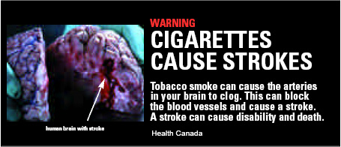

Slide 64
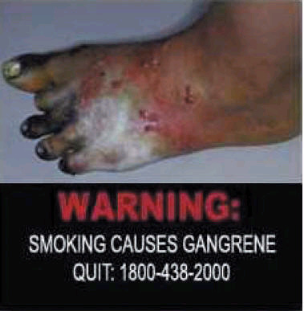

Slide 65
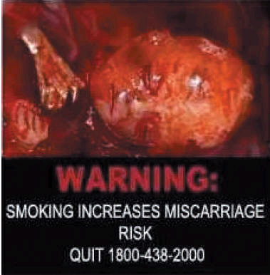

Slide 66
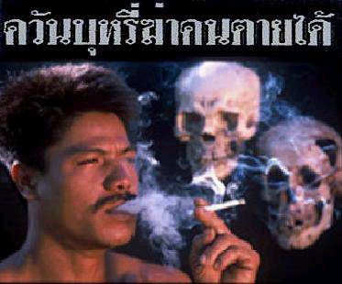

Slide 67
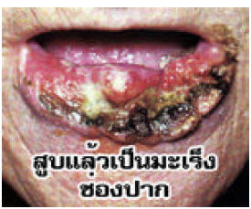

Slide 68
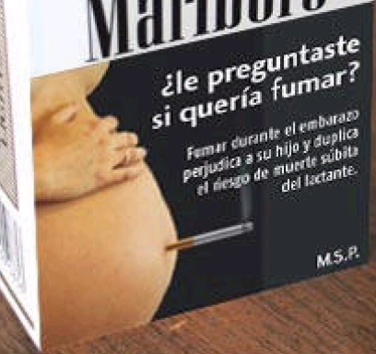

Slide 69
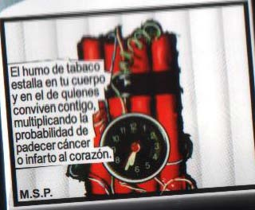

Slide 70
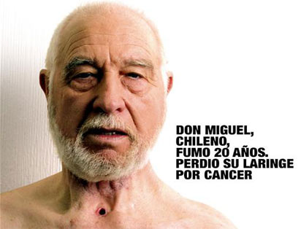

Slide 71
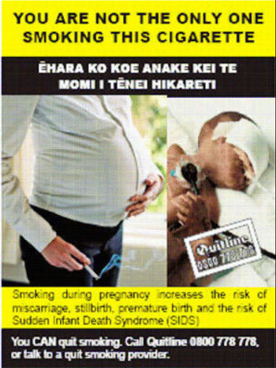

Slide 75
И в заключении:
Доля курящих (в%) среди людей с различным уровнем дохода

Slide 76
Вывод:
Среди некурящих богатых и успешных людей больше!

Slide 77
Образованный
человек
не курит.
Гёте

Slide 78
Сделай свой выбор

